Slide 1
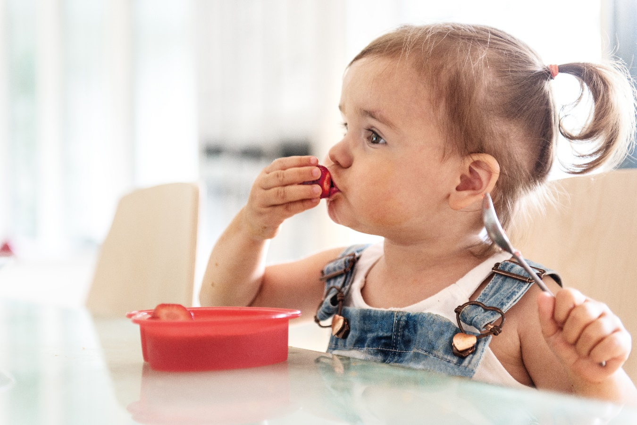
Workshop Smakelijke eters

Slide 2
Programma
Welkom en introductie
Proef 1: Wat proef je?
Proef 2: Hoe smaakt die kleur?
Proef 3: Voorkeuren
Proef 4: Wat de boer niet kent…
Proef 5: Tafeltje dek je
Afsluiting

Slide 3
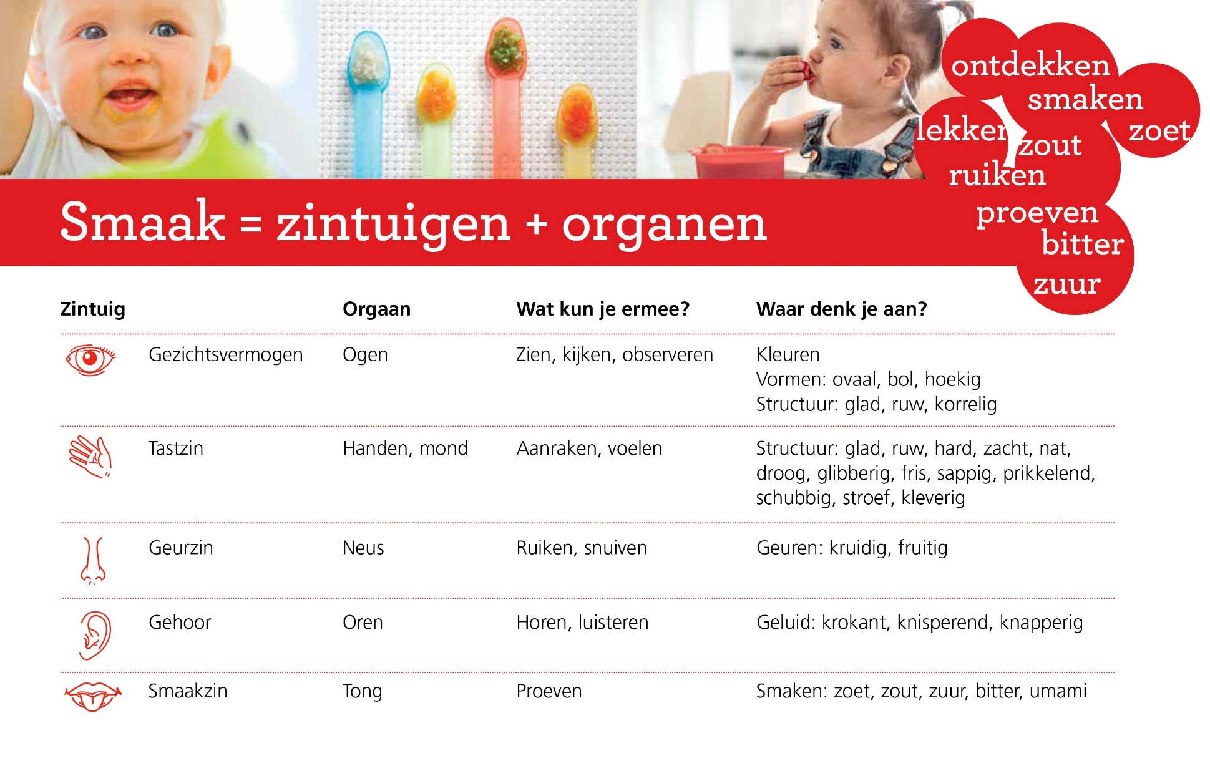
Proef 1 – Wat proef je?

Slide 4
Proef 2 – Hoe smaakt die kleur?
Vragen voor bij de bespreking na de proef:
Wat gebruik je bij het proeven?
Welk zintuig heeft je gefopt?
Wat gebeurt er als eten een andere kleur heeft dan je verwacht?
Wanneer is eten lekker?
Wat kun je hiermee in de praktijk als ouder?

Slide 5
Proef 3 - Voorkeuren
Bespreekpunt ná de proef:
Appelmoes?
Tips:
Zelf laten doen
Vreemde ogen dwingen
Slim combineren

Slide 6
Proef 4 – Wat de boer niet kent…
Bespreekpunten tijdens de proef:
Zin in één van de gerechten?
Wat zou je doen als je dit op je bord kreeg?
En wat als iedereen het krijgt?
En als niemand het aanraakt?
Zou je het proeven? En klein beetje of gelijk een grote hap?
En als je het elke week krijgt?
Laat een ouder die oesters lust een andere ouder die het niet lust overtuigen
Tips: Goede voorbeeld, onderhandelen en ‘Lust ik al lijstje’!

Slide 7
Proef 5 – Tafeltje dek je
Vragen om te stellen tijdens de proef:
Is er een situatie die je bekend voorkomt?
Hoe ziet het eruit als jullie eten?
Eten jullie op vaste tijden?
Staat de televisie aan?
Wat doe je als je kind tegenstribbelt aan tafel?

Slide 8
Proef 5 – Tips om het gezellig te houden onder het eten
Regelmaat/structuur
Kind niet te moe
Rustige omgeving zonder afleiding
Eet met hele gezin tegelijk als het kan
Niet te lang: na 20-30 minuten afruimen
Houd het gezellig
Geef goede voorbeeld
Geen negatieve aandacht (Hè, eet je worteltjes eens op)
Geef niet toe tijdens ‘nee’-fase
Negeer negatief gedrag
Wees niet te snel bezorgd als je kind een keer wat minder eet
Gebruik eten NIET om te straffen of belonen
Na het eten nog even samen rustig spelen

Slide 9

Eet smakelijk samen mét je kind!

